Slide 1
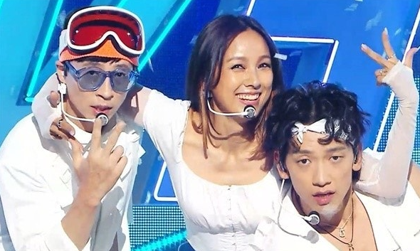
키워드 분류분석을 이용한
클릭 유도 뉴스(CTN) 판별 모델 개발
2355005 박세은
2355027 조범준
2355032 홍채원

Slide 2

프로젝트 개요
클릭 유도 뉴스란?
사람의 클릭을 유도하기 위해 과장되거나 왜곡된 제목을 쓰는 뉴스 기사
CTA
CTA = Call To Action
독자/사용자에게 어떤 행동을 하게 유도하는 메시지
CTN
CTN (Clickbait-Type News): 뉴스 소비자의 클릭을 유도하기 위해 과장되거나 왜곡된 제목을 사용하는 콘텐츠를 말한다.
이러한 뉴스는 본문 내용과 제목 간 의미 불일치가 높으며, 정보 전달보다 흥미 유발, 감정 자극 및 소비자의 클릭 유도에만 초점을 맞춘다.

Slide 3
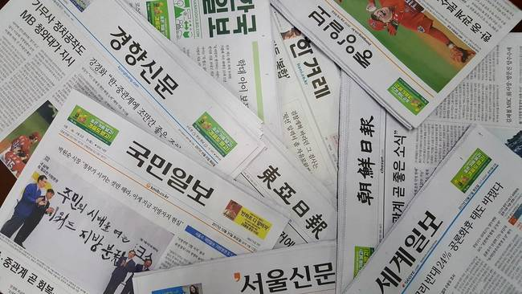
목적
- AI 기반으로 뉴스 제목과 내용의 불일치 정도를 자동 분석
- 독자 참여도와 화제성을 종합적으로 평가
- 언론사별 신뢰도를 객관적으로 측정

Slide 4



기대효과
사회적 효과
- 신뢰도 상승
- 정보 혼란 감소
경제적 효과
- 불필요한 정보 습득 방지
- 효율적 뉴스 소비

Slide 5
핵심 기능
클릭베이트 탐지 (제목-내용 불일치 분석)
독자 참여도 분석
언론사 신뢰도 평가
실시간 대시보드 제공

Slide 6
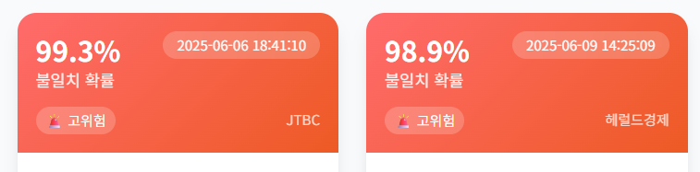
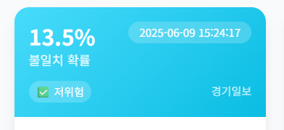
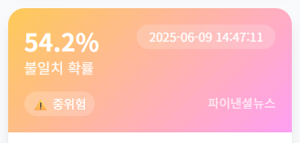
불일치 확률 (Mismatch Probability)
의미: 제목이 내용과 얼마나 다른지를 0~1 사이 확률로 표현
분류 기준:
🚨 고위험 (≥ 0.7): 심각한 클릭베이트 의심
⚠️ 중위험 (0.4~0.7): 주의 필요
✅ 저위험 (< 0.4): 제목과 내용 일치
Notes:
분류 기준 소개

Slide 7
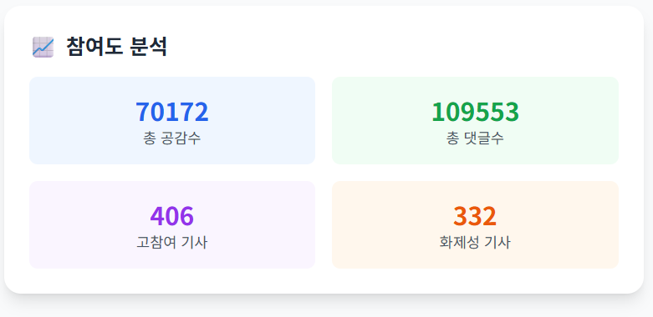
참여도 점수 (Engagement Score)
수식: 참여도 점수 = (공감수 × 0.3) + (댓글수 × 0.7)
의미: 댓글이 공감보다 더 적극적인 참여를 의미하므로 가중치 0.7 적용
공감은 상대적으로 소극적 참여로 가중치 0.3 적용
분류:
🟢 고참여 (≥ 20점)
🟡 중참여 (10~20점)
🔴 저참여 (< 10점)
Notes:
수식에 대한 논리적 근거가 필요함.
어떤 근거로 수식을 정의하였는가

Slide 8

화제성 지표 (Controversial Ratio)
수식:
화제성 비율 = 댓글수 ÷ 공감수
의미:
비율이 높을수록 논란이나 토론을 유발하는 기사
2.0 이상일 때 화제성 기사로 분류
공감 대비 댓글이 많다 = 의견이 분분한 주제
Notes:
노란색 밑줄 소개

Slide 9
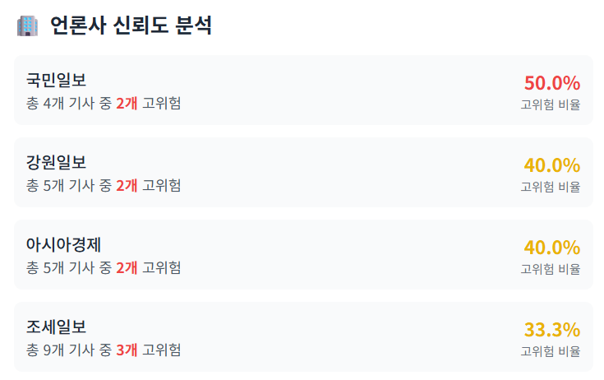
언론사 신뢰도 분석
평가 방법
고위험 기사 비율 = (고위험 기사 수 ÷ 전체 기사 수) × 100
신뢰도 등급
🟢 높음 (< 20%): 고위험 기사 비율 낮음
🟡 보통 (20~50%): 주의 필요
🔴 낮음 (≥ 50%): 개선 필요

Slide 10
대시보드 주요 기능
실시간 통계
총 기사 수, 고위험 기사 수
평균 불일치율, 평균 참여율
총 공감수, 총 댓글수
정렬 및 필터링
위험순: 불일치 확률 높은 순
안전순: 불일치 확률 낮은 순
참여도순: 독자 참여 많은 순
최신순: 발행일 기준
시각화
언론사별 고위험 기사 분포 (도넛 차트)
카드 형태의 직관적 기사 표시
색상 코딩으로 위험도 구분

Slide 11
활용 가치
언론사 관점
자사 기사의 품질 개선 방향 제시
독자 반응 패턴 분석을 통한 콘텐츠 전략 수립
독자 관점
신뢰할 수 있는 기사 선별 도구
클릭베이트 사전 방지
미디어 리터러시
뉴스 소비 패턴 개선
비판적 사고 능력 향상

Slide 12
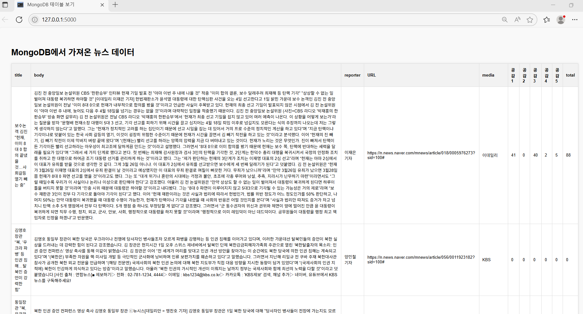
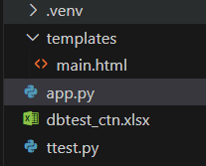
Test MongoDB <> vs code HTML
Notes:
엑셀 파일 dbtest_ctn.excel (실제 업로드된 .xlsx 파일)을 MongoDB에 업로드 → ttest.py
MongoDB에 저장된 데이터를 HTML 테이블로 보여주는 웹페이지 만들기 → main.html
MongoDB와 HTML을 연동하는 방법입니다
먼저 엑셀 파일을 ttest.py를 통해 MongoDB에 업로드하고,
업로드된 데이터를 main.html에서 HTML로 시각화했습니다.
화면은 실제 웹 페이지 예시입니다

Slide 13
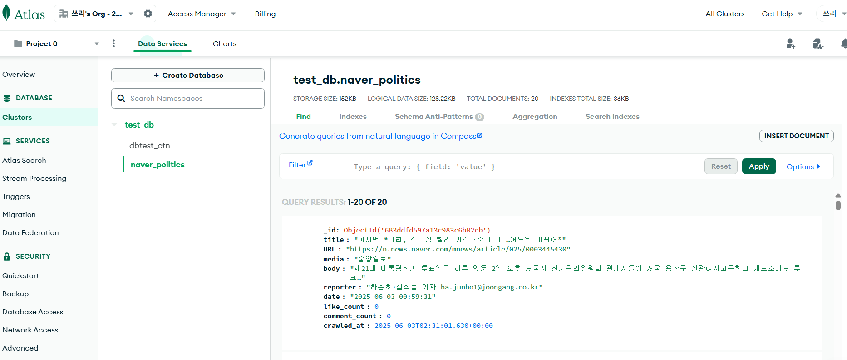
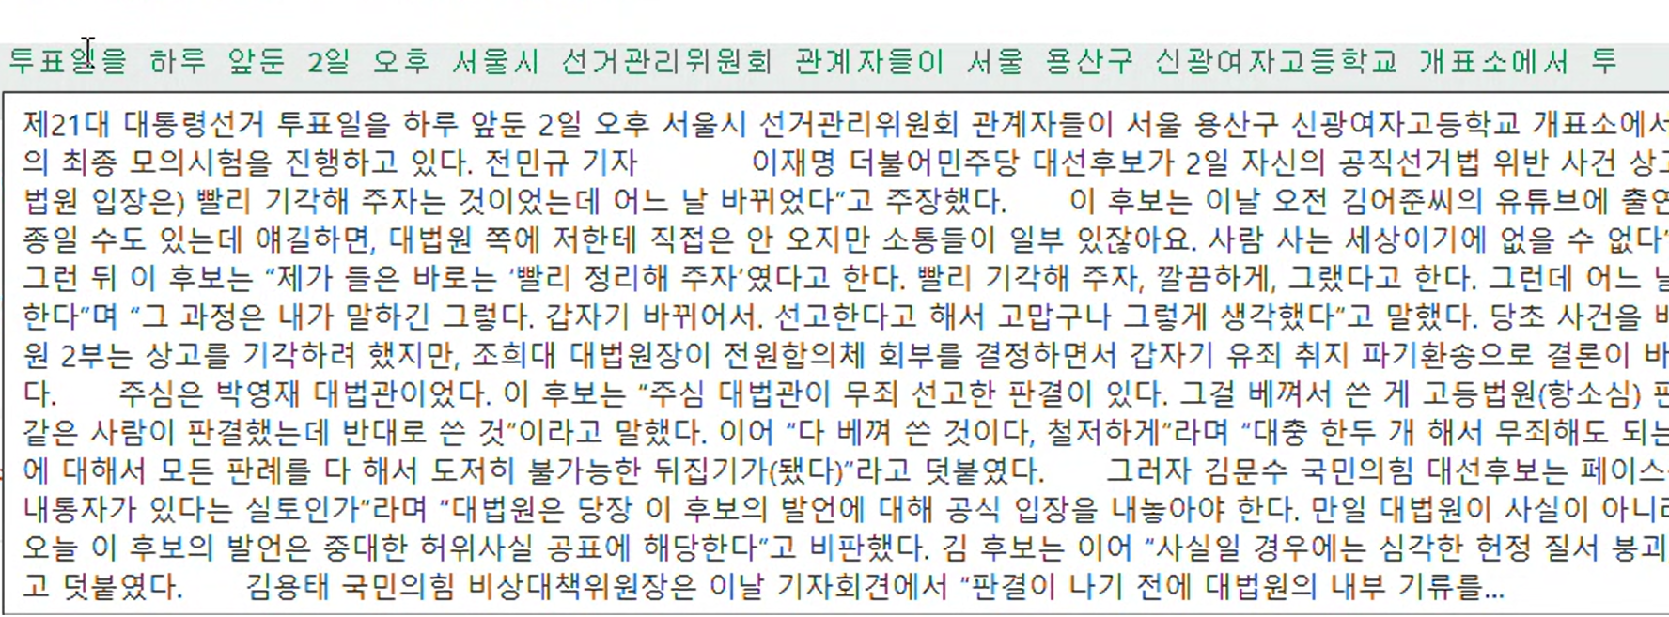

뉴스 크롤링 vs code ‘crawler.py’ > Naver news 크롤링 > MongoDB 저장
본문 내용 잘 불러오는지 확인🔼
🔼저장 데이터 구성
🔼댓글수, 공감수 못 가져옴
Notes:
crawler.py를 통해 네이버 뉴스 데이터를 크롤링하고,
MongoDB에 저장된 구조를 보여주는 화면입니다.
다만, 댓글 수와 공감 수는 아직 가져오지 못 한 걸 볼 수 있습니다

Slide 14




뉴스 크롤링 댓글수, 공감수 (동적 생성) 관련 코드 수정
🔼requests + BeautifulSoup >> Selenium
🔼크롬드라이버 설치 후 폴더 이동 / ChromeDriver는 Selenium이 크롬 브라우저를 자동 조작하기 위해 필요
🔼정상적인 작동
Notes:
댓글 수·공감 수를 가져오기 위해 Selenium(셀리니움)을 사용했고, 정상적으로 작동하는 것을 볼 수 있습니다
------------------------------------------------------------------------------------------------
Requests
웹사이트에 접근하여 데이터를 가져오기 위한 라이브러리
BeautifulSoup
HTML 및 XML 문서를 파싱하고 원하는 데이터를 추출하기 위한 Python 라이브러리
Selenium(셀레니움)
웹 브라우저를 자동화하기 위한 도구이다. JavaScript로 렌더링된 페이지나 사용자 상호작용을 모방할 때 유용

Slide 15

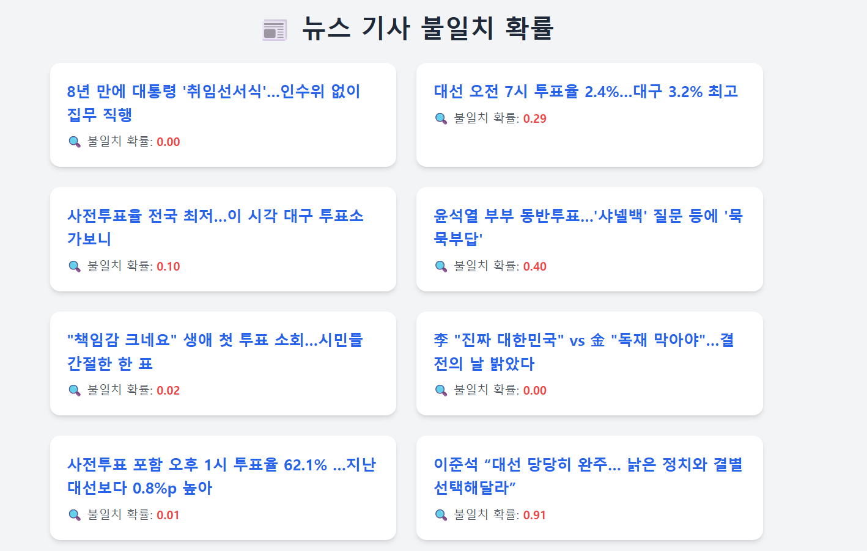


모델 적용 방식 선택 개발된 CTN 모델 활용
🎯 결론: 어떤 방식 사용?
초기 개발 단계 ★
모델 수정의 가능성 존재
→ 로컬에서 실시간 모델 돌려서 출력
시스템 안정화 / 배포 시점
불일치 확률을 MongoDB에 업데이트
→ 속도 개선 + 정렬·필터링 용이
↑검색, 필터링, 정렬에 활용 가능
UDATE 필수 / 확률값을 다시 몽고디비에 저장 후 출력
⇅ MongoDB data 가져오기 / 모델 활용
↓ 호출할 때마다 예측 모델을 계속 부름 > 페이지 로딩 속도 느려짐
다양한 모델 실험에 유연함
Notes:
🔀 선택지 비교
위 아래 공통: 몽고 디비에서 데이터 가져와서 모델을 적용합니다,
위: 모델 적하여 확률이 추가된 데이터를 다시 몽고디비에 업데이트하고 웹페이지로 출력합니다.
아래: 확률이 추가된 데이터를 웹페이지에 출력할 때 바로 표시합니다. 모델 적용 결과가 따로 적용되지 않습니다.
--------------------------------------------------------------------------------------------------------------------------------
✅ 옵션 1: 몽고DB에 '불일치 확률'을 추가하여 저장
📌 방식
title + body로 모델을 돌려 불일치 확률 값을 얻은 뒤,
MongoDB에 저장된 각 문서에 mismatch_score (예: 0.87) 필드를 업데이트.
✅ 장점
데이터 재활용이 빠름 → HTML 렌더링 시 DB에서 바로 가져오기만 하면 됨.
분석 이력 관리 가능 (언제 예측했는지 등도 기록 가능). 검색, 필터링, 정렬에 활용 가능 (불일치 높은 순 보기 등).
❌ 단점
스코어 기준 변경 시, 전체 데이터를 다시 예측/업데이트해야 함.
DB에 모델 의존적 필드가 추가됨 (확장 시 관리 이슈 가능).
✅ 옵션 2: 모델 예측은 호출 시 즉석 처리 (DB에는 저장 안 함)
📌 방식
HTML 호출 시 DB에서 title과 body를 가져온 뒤,
서버 측에서 실시간으로 모델 돌리고 불일치 확률 계산 후 화면에만 출력.
✅ 장점
DB는 순수하게 원본 데이터만 유지됨.
모델 업데이트 시 재학습 없이 최신 결과 반영 가능.
다양한 모델 실험에 유연함 (여러 모델 비교 등도 쉽게 가능).
❌ 단점
호출할 때마다 예측 모델을 계속 불러야 하므로 속도 느림 / 리소스 부담.
HTML 페이지 로딩 속도가 느려질 수 있음.

Slide 16
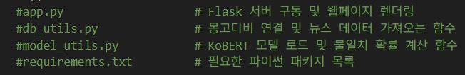
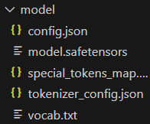
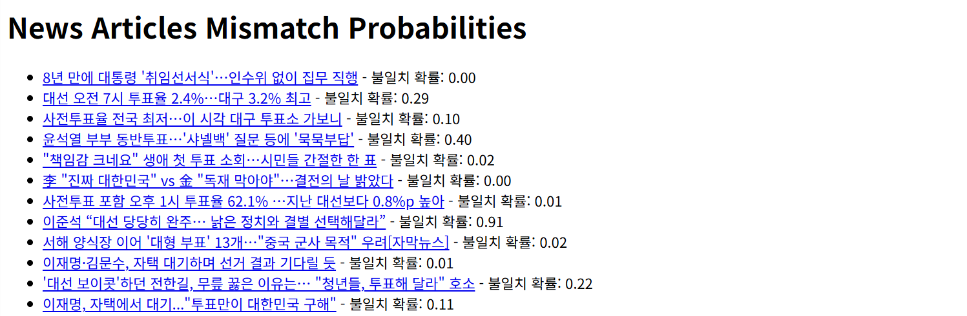
모델 적용 / 호출
Notes:
#app.py
Flask 웹서버를 구동하고 웹페이지를 렌더링(보여주는 작업)
#db_utils.py
몽고디비(MongoDB) 에 연결해서 뉴스 데이터를 가져옴
#model_utils.py
KoBERT 모델을 로딩(불러오기) 하고, 불일치 확률 등을 계산
오른쪽 위에 다섯가지는 koBERT 모델 관련 파일

Slide 17
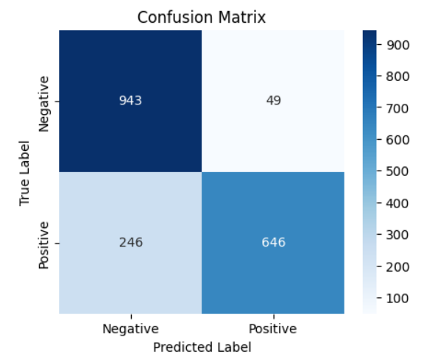
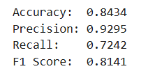
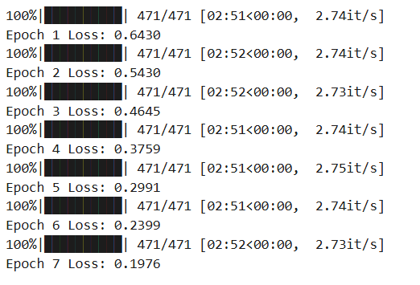

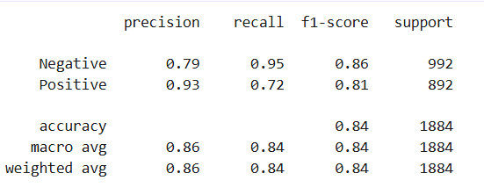
CTN_Model Epoch7 512 토큰 초과일 때의 본문 요약 내용 수정
Notes:
모델 성능 평가 결과
Positive 클래스(불일치 기사) 기준으로 보면:
Precision(정밀도) = 0.93 → 불일치라고 예측된 기사 중 93%는 실제로 불일치
Recall(재현율) = 0.72 → 전체 불일치 기사 중 72%만 감지 나머지 28%는 놓친 경우
➡️종합하면 **"이 모델은 거짓 기사를 꽤 정확하게 판별하지만, 일부는 놓칠 수 있다(Recall < 0.75)"**는 의미입니다.
-> 후속 모델 개선 시에는 Recall(재현율)을 높이는 방향을 고려할 필요가 있다.

Slide 18
모델 적용 방식 수정 모델 확정 이후
🎯 현재
시스템 안정화 / 배포 시점
불일치 확률을 MongoDB에 업데이트
→ 속도 개선 + 정렬·필터링 용이
↑검색, 필터링, 정렬에 활용 가능
UDATE 필수 / 스코어 기준 변경 시, 전체 데이터를 다시 예측/업데이트
⇅ MongoDB data 가져오기 / 모델 활용
↓ 호출할 때마다 예측 모델을 계속 부름 > 페이지 로딩 속도 느려짐
다양한 모델 실험에 유연함
Notes:
🔀 선택지 비교
모델을 어느정도 개발했다고 판단하여 이전의 방식을 위의 방식으로 변경했습니다. 웹페이지 출력속도가 현저히 빨라짐을 알 수 있습니다.

Slide 19
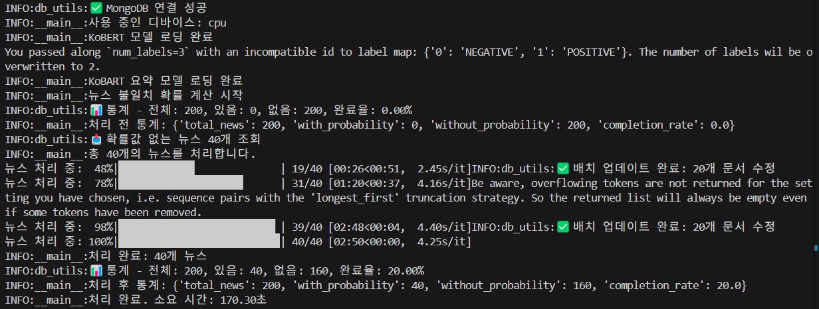
DB에 확률값 업데이트 모델 / DB관련 코드 전반적인 수정
🔼DB 에 확률값이 추가됨
Notes:
몽고디비에 확률값이 포함된 데이터가 업데이트됐음을 알 수 있습니다.

Slide 20
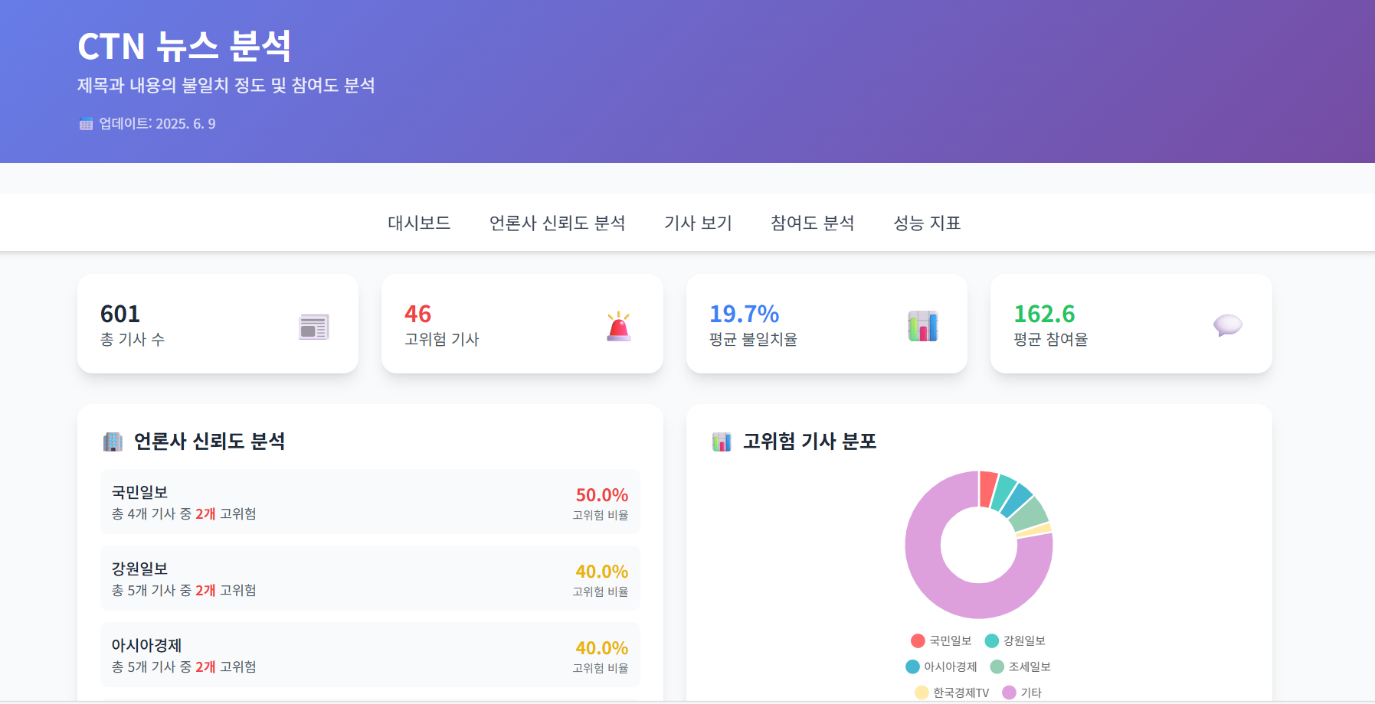
최종 페이지 > 구현

Slide 21
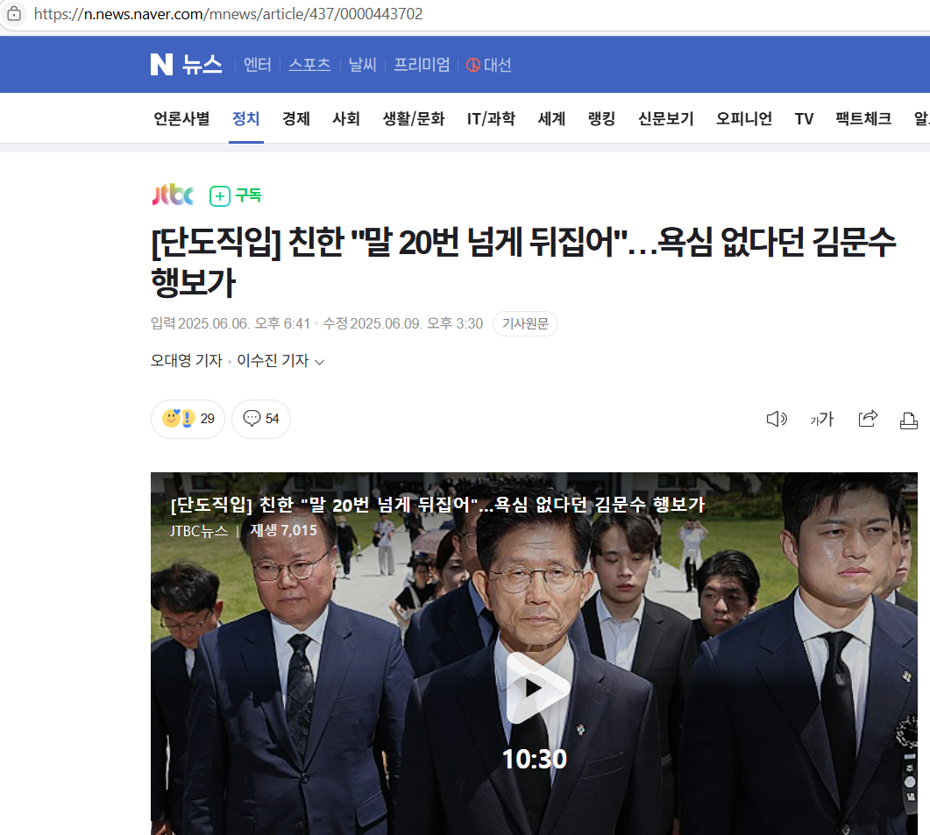
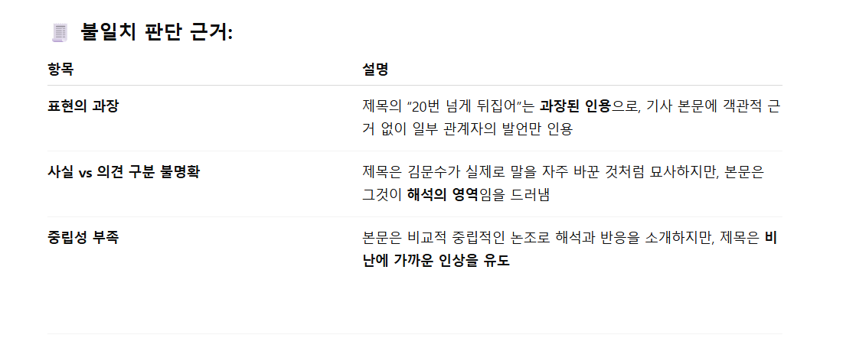
불일치 기사 근거
Notes:
결론:
제목은 자극적 표현과 단정적 언어를 사용하여 독자 관심을 끌려는 의도가 강함
본문은 비교적 균형 잡힌 정보 제공을 시도하고 있음
따라서 제목과 본문은 메시지 톤과 사실 표현 방식에서 불일치한다고 판단할 수 있습니다.

Slide 22
향후 개선 방향
분석 고도화
감정 분석 추가 (긍정/부정/중립)
주제별 카테고리 분류
시계열 트렌드 분석
기능 확장
알림 시스템 (고위험 기사 발견 시)
API 제공으로 외부 시스템 연동
사용자 맞춤형 대시보드
데이터 확장
다른 카테고리의 기사 수집
소셜미디어 반응 데이터 통합
실시간 데이터 스트리밍
Notes:
분석 고도화, 데이터 확장, 기능 확장 등의 개선 방향이 존재합니다. 특히 (밑줄 친 부분만 간략히 읽고 넘기기)

Slide 23

감사합니다.

